Slide 1

ÀMBITO: COMUNICACIÒN INTEGRAL
NÙCLEO: LENGUAJE VERBAL
Segmentación y conteo de silabas

Slide 2

Objetivo de aprendizaje: Descubrir en contextos lúdicos, atributos fonológicos de palabras conocidas, tales
como conteo de palabras, segmentación y conteo de sílabas, identificación de
sonidos finales e iniciales

Slide 3

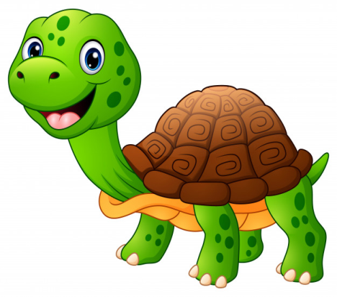


¿ Cuántas sílabas tiene..?
Actividad: Observa la imagen y separa en sílabas. Marca con una ( x) la correcta.

Slide 4
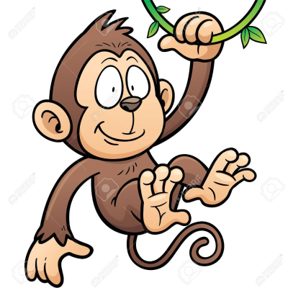

¿ Cuántas sílabas tiene..?

Slide 5


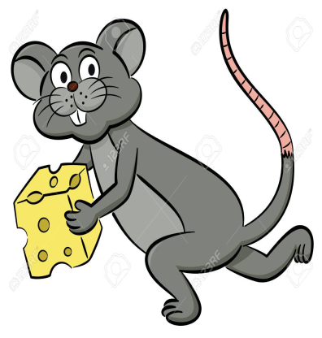
¿ Cuántas sílabas tiene..?

Slide 6


¿ Cuántas sílabas tiene..?

Slide 7


¿ Cuántas sílabas tiene..?

Slide 8


¿ Cuántas sílabas tiene..?

Slide 9


¿ Cuántas sílabas tiene..?

Slide 10


¿ Cuantas silabas tiene..?

Slide 11
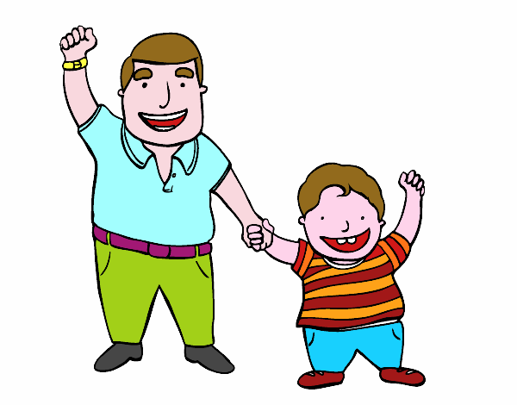


Sílaba inicial
Sopa
Mariposa
Papá

Slide 12
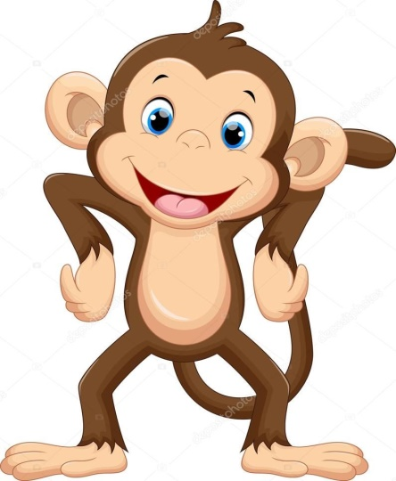

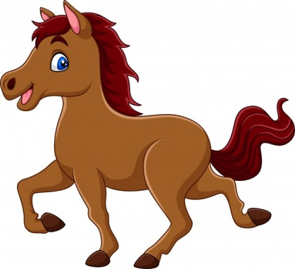

Actividad: Identifica el dibujo que contenga la misma sílaba inicial de la imagen remarcada.
MONO

Slide 13
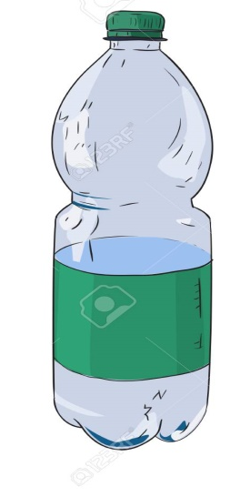


Actividad: Identifica el dibujo que contenga la misma sílaba inicial de la imagen remarcada.
Lápiz

Slide 14




Actividad: Identifica el dibujo que contenga la misma sílaba inicial de la imagen remarcada.
Sapo

Slide 15


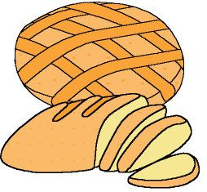
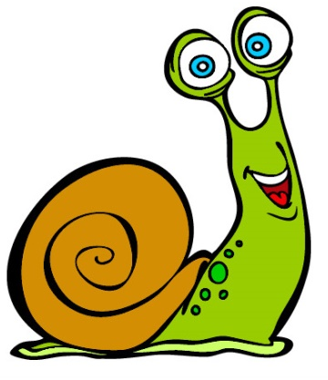
Actividad: Identifica el dibujo que contenga la misma sílaba inicial de la imagen remarcada.
Camisa

Slide 16



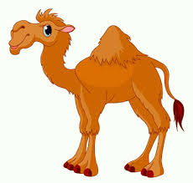
Actividad: Identifica el dibujo que contenga la misma sílaba inicial de la imagen remarcada.
Camión

